Slide 1

CHÀO MỪNG
CÁC EM HỌC SINH ĐÃ ĐẾN VỚI TIẾT HỌC HÔM NAY

Slide 2





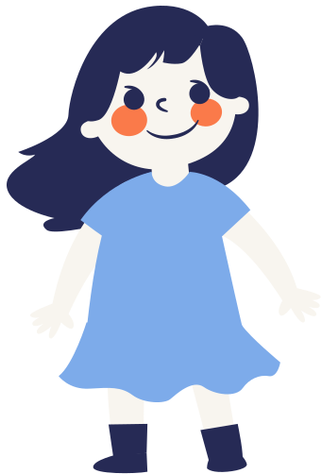
HOẠT ĐỘNG 1: TỰ CHĂM SÓC DÁNG VẺ BỀ NGOÀI
HOẠT ĐỘNG 2: TỰ CHĂM SÓC SỨC KHỎE THỂ CHẤT
HOẠT ĐỘNG 3: TỰ CHĂM SÓC SỨC KHỎE TINH THẦN

Slide 3





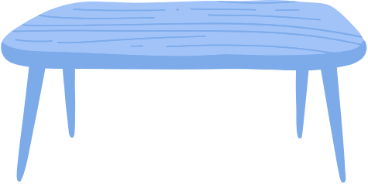
1. TỰ CHĂM SÓC DÁNG VẺ BỀ NGOÀI

Slide 4



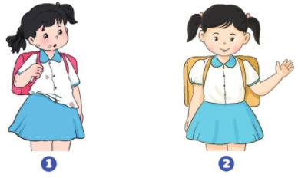
Em đã làm gì để chăm sóc dáng vẻ bên ngoài của bản thân? (Quần áo, mái tóc, tư thế ngồi – đi – đứng, tác phong, …)
THẢO LUẬN CẶP ĐÔI
- Thời gian: 2 phút
- Nhiệm vụ: Thảo luận về cách chăm sóc dáng vẻ bên ngoài phù hợp với lứa tuổi.

Slide 5

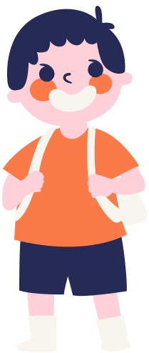

Chăm sóc dáng vẻ bên ngoài của mình là cần thiết vì không chỉ làm cho mình đẹp hơn trong mắt mọi người mà còn tạo cho mình sự tự tin và thể hiện sự tôn trọng bản thân cũng như những người tiếp xúc với mình.

Slide 6
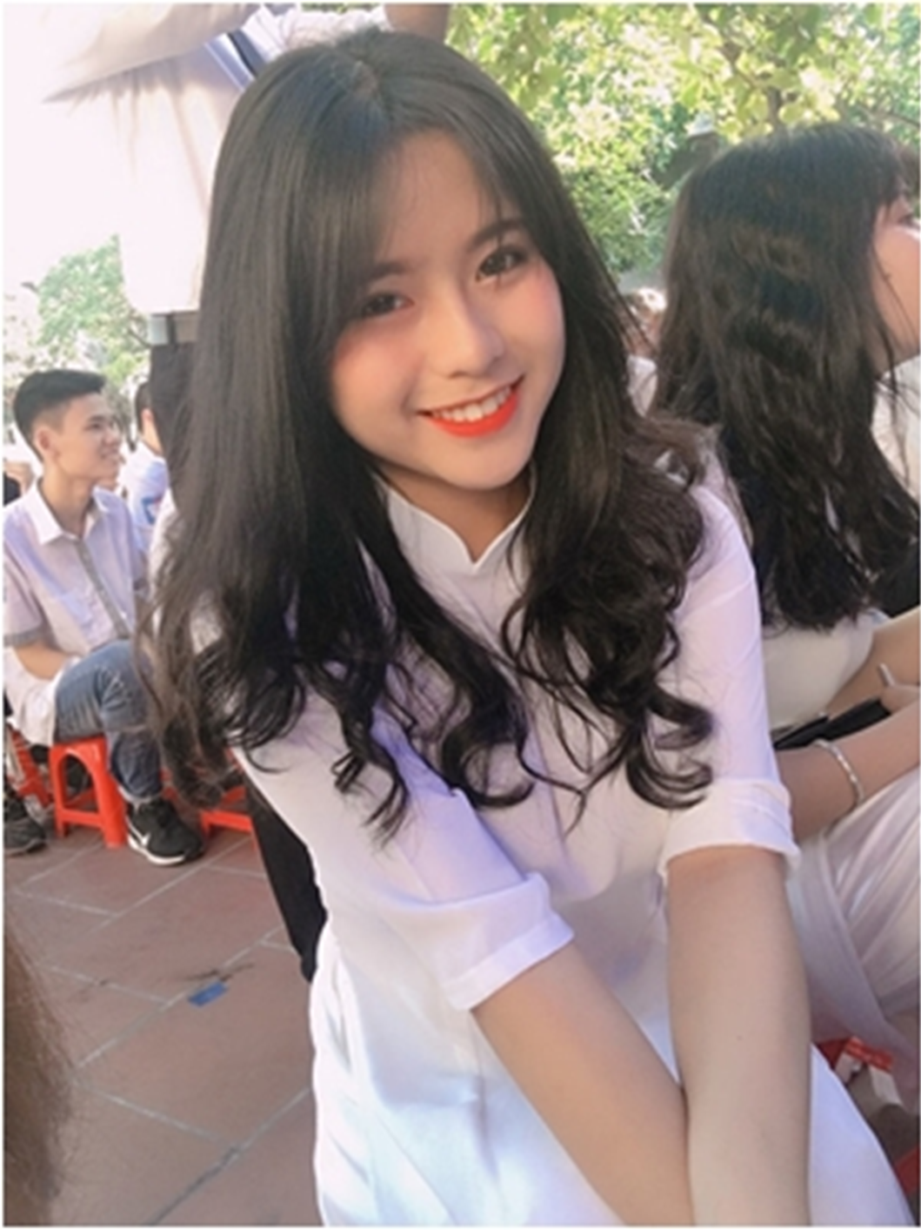
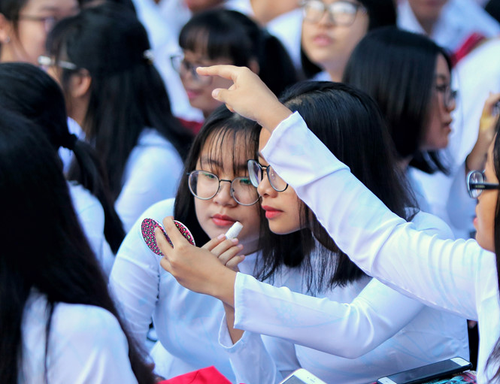
1
2

Slide 7
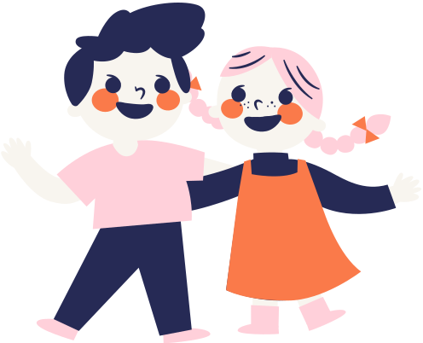
* Cách chăm sóc dáng vẻ bên ngoài
Phù hợp với độ tuổi
Quần áo, trang phục sạch sẽ, phù hợp với từng loại hoạt động
Mái tóc gọn gàng, phù hợp với khuôn mặt
Tư thế ngồi, đi, đứng phải luôn giữ thẳng lưng
Tác phong phải tự tin

Slide 8
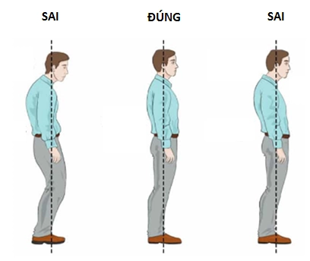
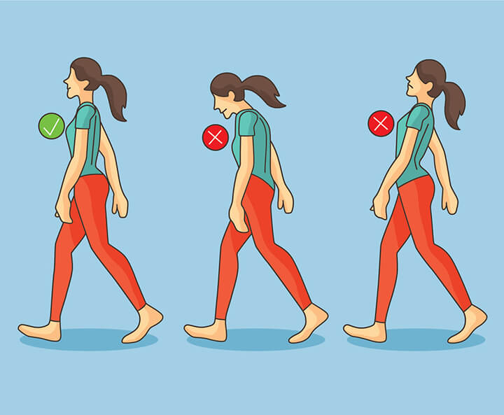

Slide 9
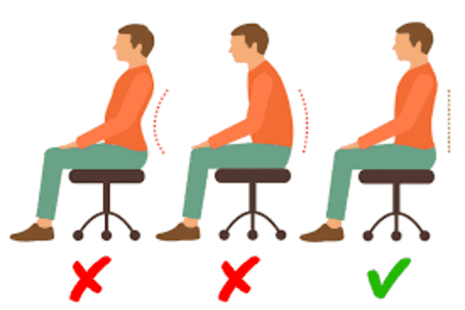

Slide 10
2. TỰ CHĂM SÓC SỨC KHỎE THỂ CHẤT

Slide 11

Quan sát các hình ảnh
THẢO LUẬN NHÓM LỚN
Thời gian: 5 phút
Nhiệm vụ: Thảo luận nhóm lớn về cách chăm sóc sức khỏe thể chất phù hợp với lứa tuổi các em.
(Chế độ ăn uống như thế nào? Dành thời gian luyện tập thể dục, thể thao và ngủ nghỉ như thế nào? Giữ vệ sinh cá nhân như thế nào?)

Slide 12


TỰ CHĂM SÓC SỨC KHỎE THỂ CHẤT
Ở lứa tuổi các em, muốn có được sức khoẻ thể chất tốt, các em cần phải:
+ Ăn đủ 3 bữa, chú ý ăn đủ chất, đảm bảo an toàn thực phẩm và tránh ăn những chất gây béo phì.

Slide 13
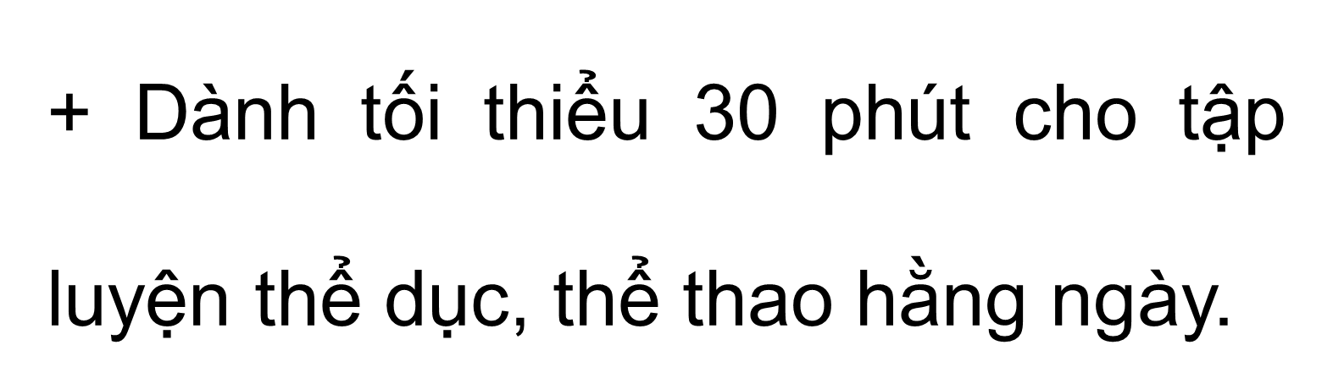
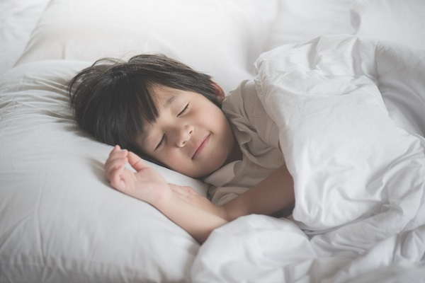
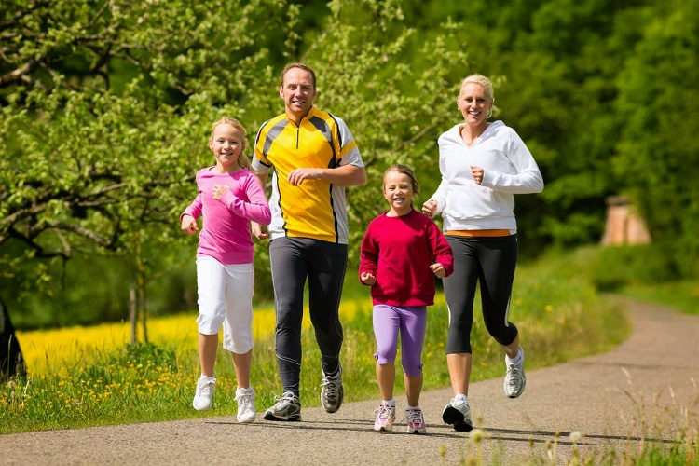
TỰ CHĂM SÓC SỨC KHỎE THỂ CHẤT
+ Ngủ đủ từ 7 - 8 tiếng/ ngày, phải ngủ trước 23 giờ.

Slide 14
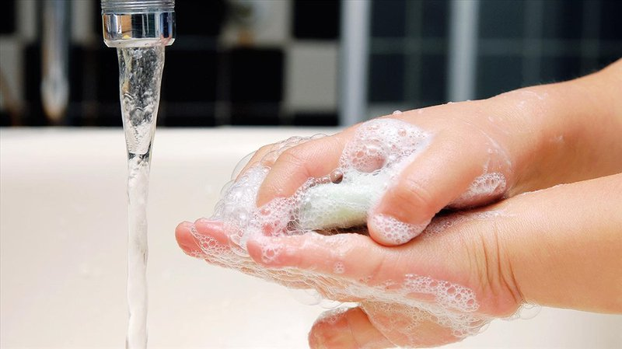
TỰ CHĂM SÓC SỨC KHỎE THỂ CHẤT
+ Giữ gìn vệ sinh cá nhân, rửa tay trước khi ăn, áp dụng những biện pháp phòng tránh các bệnh lây nhiễm,...

Slide 15
3. TỰ CHĂM SÓC SỨC KHỎE TINH THẦN

Slide 16


Slide 17
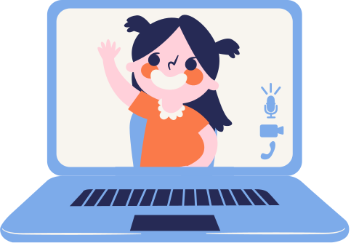
- Để có sức khoẻ tinh thần tốt, các em cần
+ Phân bổ thời gian hợp lí cho các hoạt động học tập, lao động, vui chơi giải trí
+ Luôn lạc quan, suy nghĩ tích cực
+ Biết cách giải toả nỗi buồn, sự khó chịu theo cách phù hợp với mình.

Slide 18

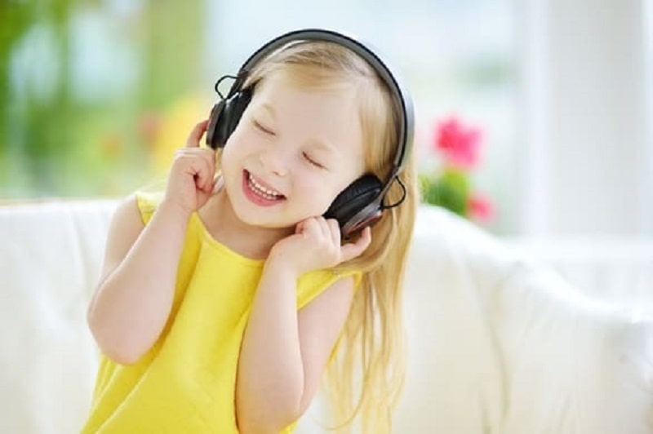
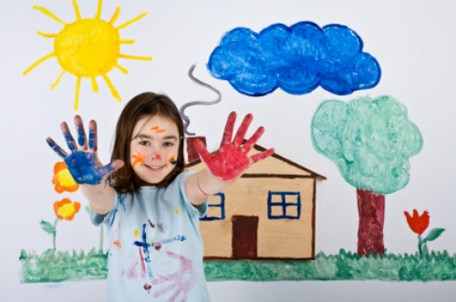
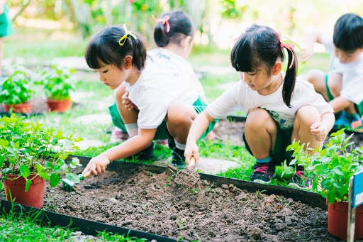
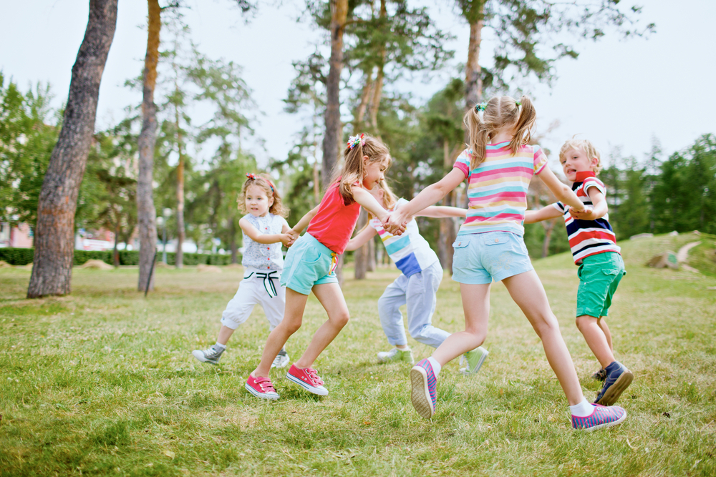
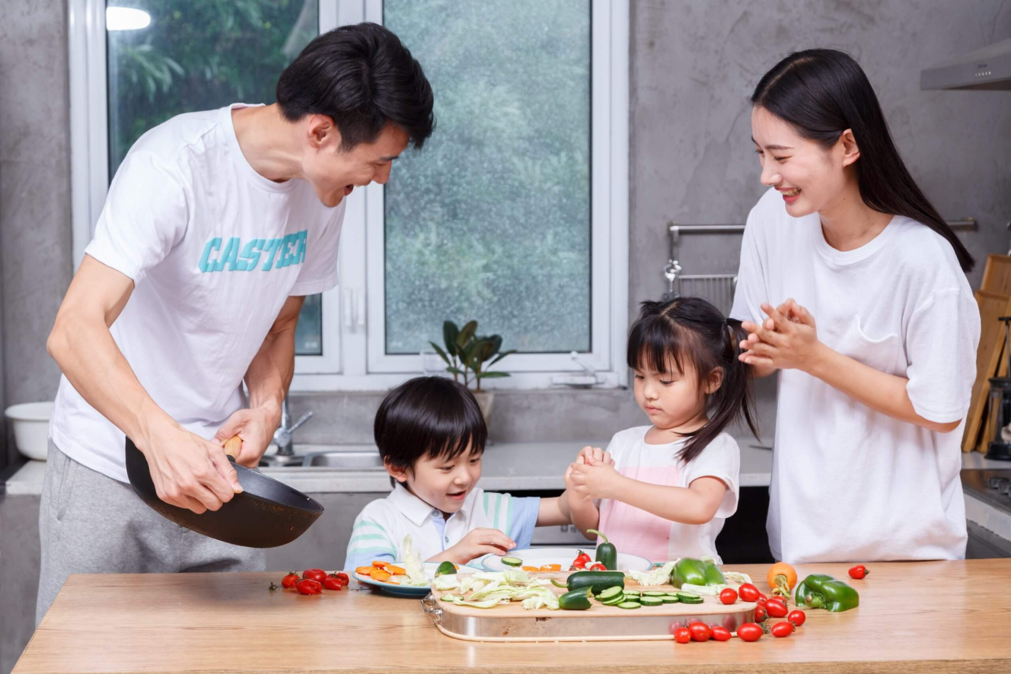
Một số hoạt động để chăm sóc sức khoẻ tinh thần

Slide 19
CHÚC CÁC EM HỌC SINH LUÔN CHĂM NGOAN, HỌC GIỎI
XIN CHÀO VÀ HẸN GẶP LẠI

